Slide 1
科行环保
大数据分析项目
单变量分析报告
2019年07月30日

Slide 2

1. 课题背景
2. 技术路线
3. 浓缩段温度篇
4. 净烟气SO2篇
5. 加氨槽PH篇

Slide 3
课题背景

Slide 4
1. 业务背景
目前，氨法脱硫运维优化的相关研究在国内和国际上都还较少，如何基于大数据为业主和运营方提供更高效和便利的运维服务，是一项富有挑战的任务
业务背景
业务问题
目前，常规的运维是对主要监控量进行相应上下限管控和简单报警处理，故障往往是到了相当严重或停机时才会介入处理
帮助运维工程师固化和量化运维经验，通过大数据平台实现自动发现异常信号征兆，并做出初步诊断，将结果和相关预警信息自动推送到相关人员
业务目标

Slide 5
2. 服务方案
本项目集中攻关三个典型异常工况 ：
浓缩段温度超标
加氨量超理论值
出口二氧化硫超标或波动大
项目目前所处阶段 ： 技术可行性研究阶段
项目阶段研究内容：
通过深入调研，了解三个典型异常工况的现象、成因，及其专家诊断规则（可通过实时运行数据进行判断的规则）；
基于选定的脱硫塔的DCS历史数据，根据三个异常工况的目标变量(单变量) 建立预警模型，通过数据平台实现自动识别异常征兆，并给出异常风险值；
对三个异常工况的相关因子变量(多变量) 进行多维度的大数据分析 建立因子模型，当工况触发预警后对其进行故障因子识别，并根据因子影响重要度排序后连同故障处理措施一并推送给相关人员。

Slide 6
技术路线
2

Slide 7
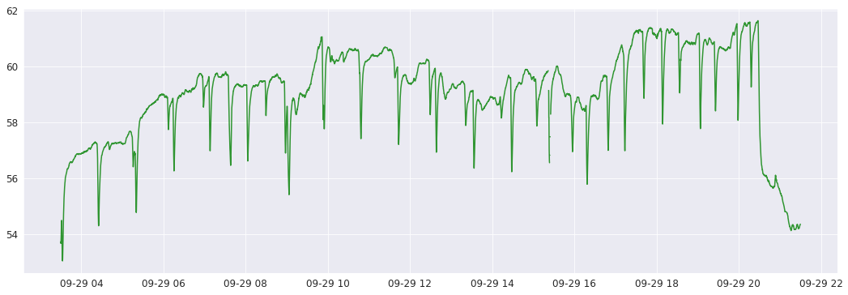
1. 技术路线
建立滑动窗口切分数据
数据平台
流式计算引擎
单变量分析
多变量分析
滑动窗口特征数据集
预警模型
因子模型
特征加工
特征识别
风险预警
因子分析
行动建议
消息推送

Slide 8
2. 数据准备
名称 | 具体内容
研究对象 | 中碳能源 1号塔
DCS历史数据 | 2019-06-13 ~ 201-07-11 的 DCS 秒级数据
各工况对应目标变量 | 浓缩段温度超标 : 塔浓缩段温度1（TE_1003a） 塔浓缩段温度2（TE_1003b） 塔浓缩段温度3（TE_1003c） 加氨量超理论值 : 塔一级循环泵A出口PH（AT_2001） 出口二氧化硫超标或波动大 : 脱硫塔出口SO2（ATTLT_6）
各工况报警上限 | 浓缩段平均温度 ： 62℃ 加氨槽PH值 ： 6.2 PH 出口SO2浓度 ： 100 mg/m3

Slide 9
浓缩段温度篇
3

Slide 10
1. 故障树梳理
异常工况 | 一级原因 | 二级原因 | 三级原因
浓缩段温度超标 | 温度传感器异常
 | 原烟气温度上升
 | 喷淋过程降温相对不足 | 原烟气流量上升，超出喷淋降温能力
 |  | 喷淋流量不足 | 浓缩循环泵、脉冲循环泵故障
 |  |  | 氧化槽补液不及时
 |  | 浓缩槽浆液温度异常上升 | 氧化槽补液不及时

Slide 11
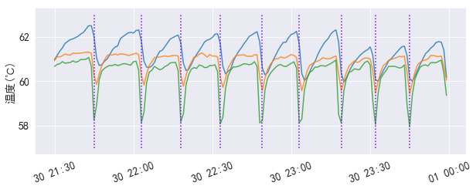
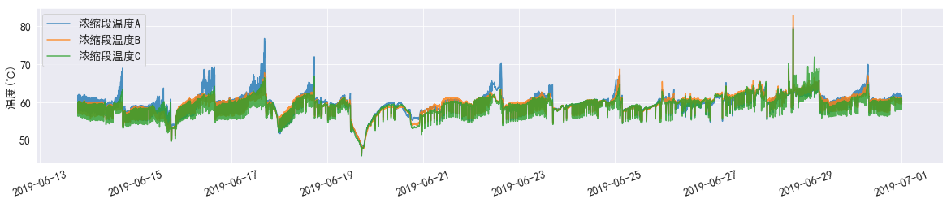
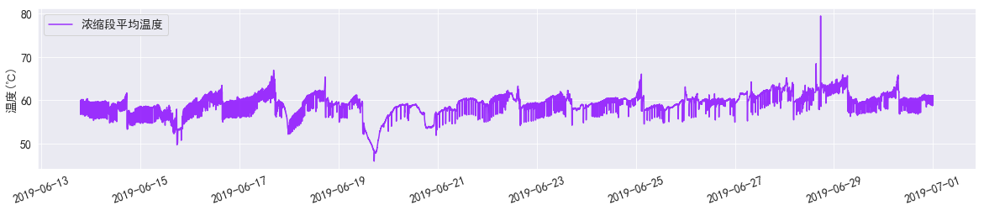
2. 数据预处理
根据控制程序中的处理方式将 浓缩段温度A，浓缩段温度B和 浓缩段温度C 处理为浓缩段平均温度
处理方式：去除三个测点中最大值，取剩余两值的均值
浓缩段温度呈现周期性波动
波动周期为30分钟
波动原因是浓缩段存在冲洗和补水的自动逻辑控制

Slide 12
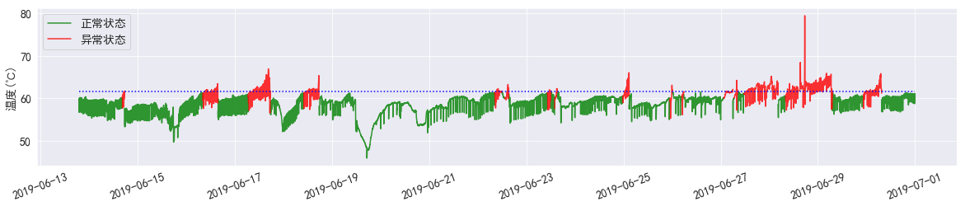
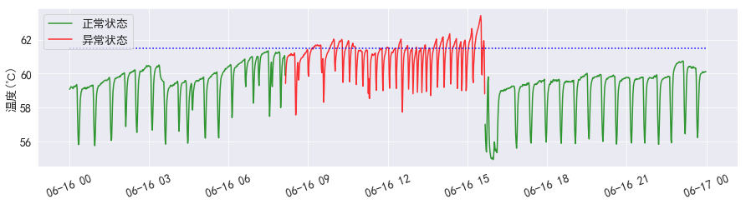
3. 标记异常状态
根据 浓缩段平均温度的报警上限 （62℃)
平均温度超过报警上限时刻 t，将(t-60min)~(t+1min)标记为异常状态
将异常状态向前放宽一段时间
确保模型能够提前对浓缩段超标异常做出预警

Slide 13
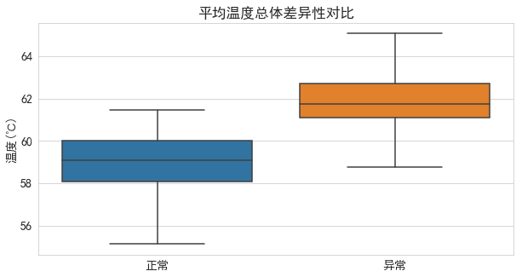
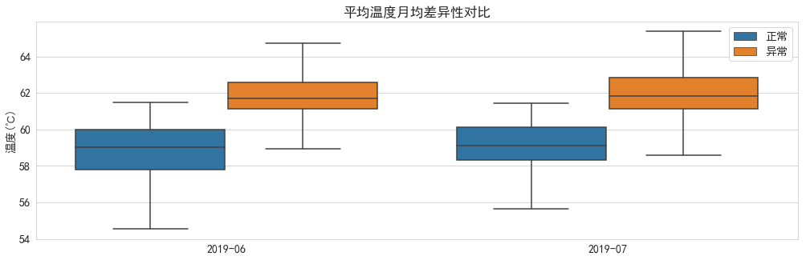
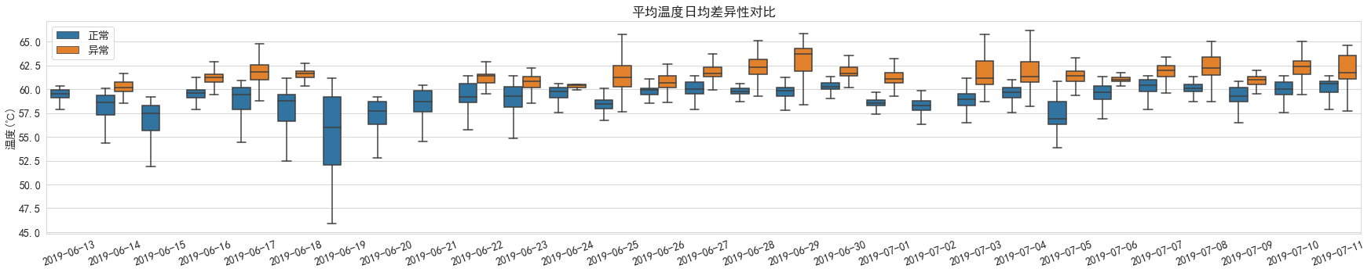
4. 平均温度的差异性分析
平均温度 在不同工况状态下的 差异明显

Slide 14
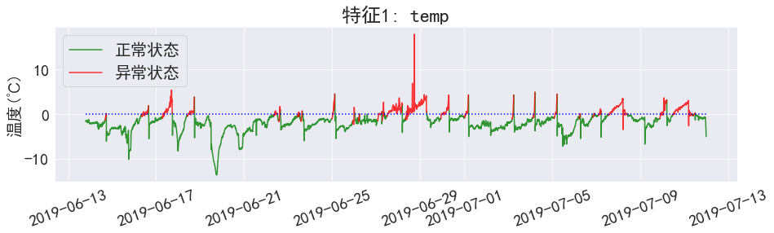
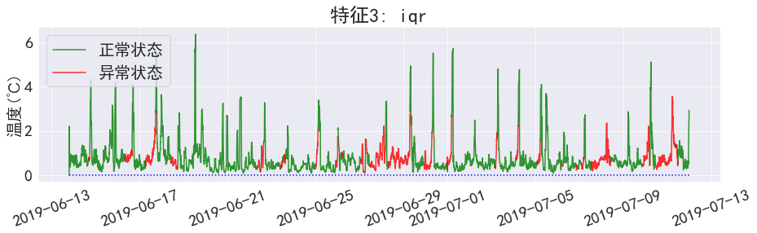
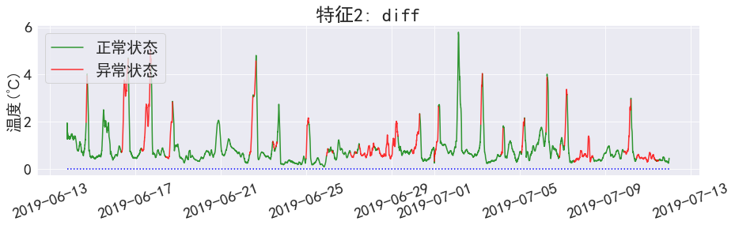
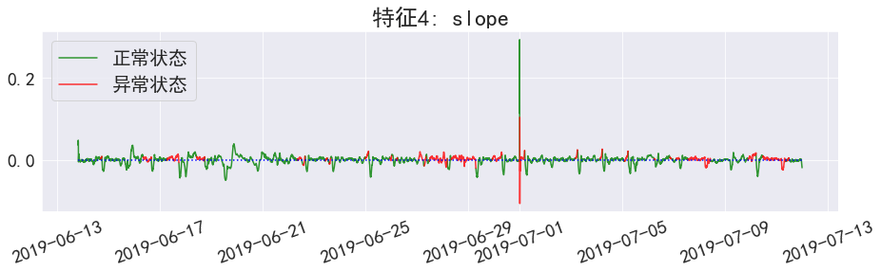
5. 特征加工
根据浓缩段平均温度在不同时间尺度下加工特征变量
特征1 （temp）：15min 窗口下的 (平均温度-报警阈值) 的最大值
特征3 （iqr） ： 2hour 窗口下的 平均温度Q3-平均温度Q1
特征2 （diff ）： 2hour 窗口下的 温度差值均值
特征4 （slope）：3hour 窗口下的 平均温度变化斜率

Slide 15
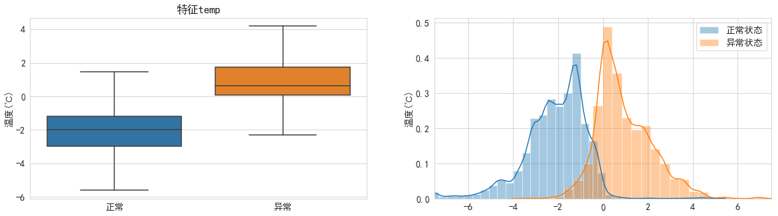
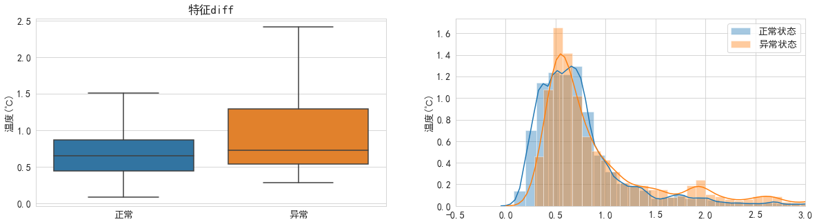
6. 特征变量差异性分析
特征temp 在不同工况状态下差异显著，特征整体呈正态分布

Slide 16
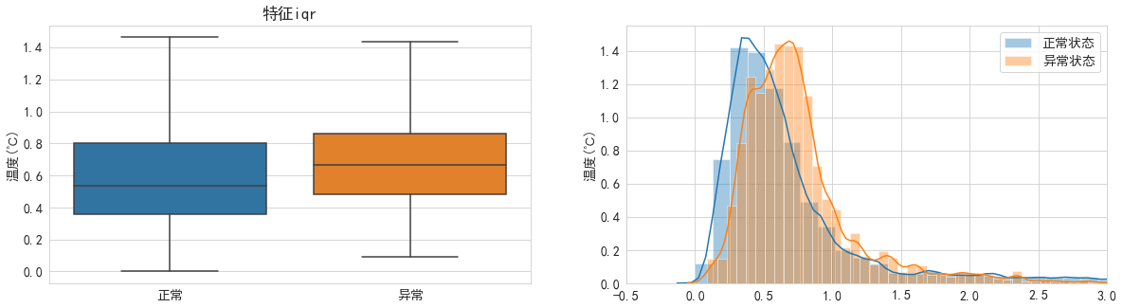
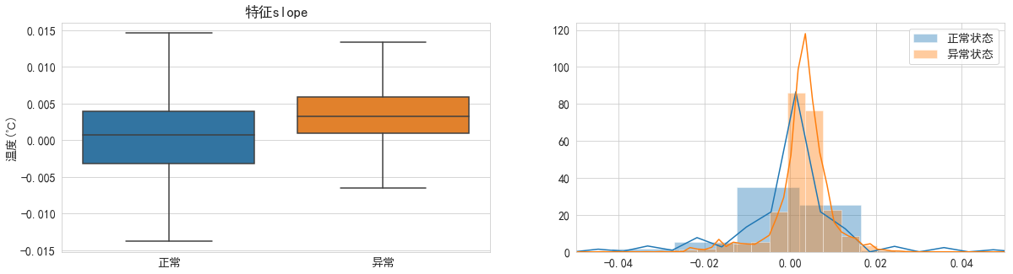
6. 特征变量差异性分析

Slide 17
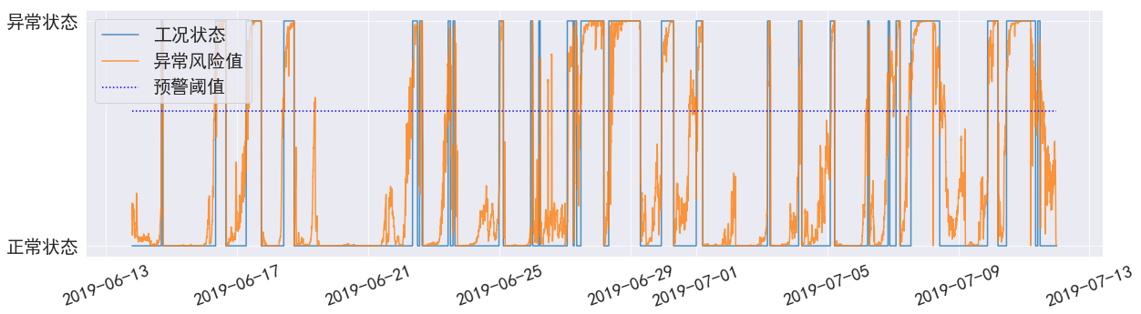
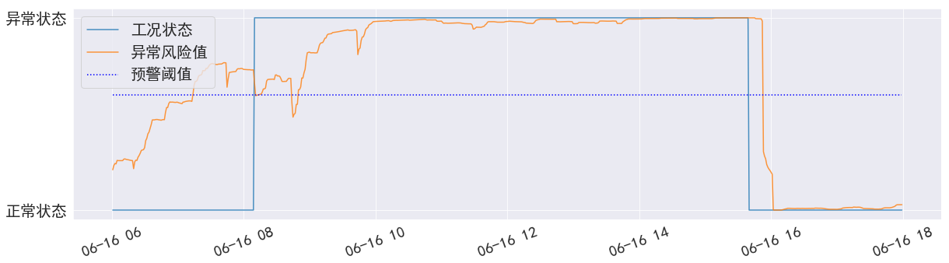
7. 工况预警效果验证
通过设置合理的预警阈值
可以提前5~40min 预警
可以在异常状态结束后5~10min解除预警

Slide 18
净烟气SO2篇
3

Slide 19
1. 故障树梳理
异常工况 | 一级原因 | 二级原因 | 三级原因
净烟气SO2浓度上升 | 原烟气SO2含量上升 | 原烟气SO2浓度上升
 |  | 原烟气流量上升
 | 吸收液吸收能力下降 | 加氨槽出口喷淋液PH值下降 | 加氨不足
 |  |  | PH计测量异常
 |  |  | 氧化槽至加氨槽流量增加
 |  | 吸收液被稀释 | 工艺水至加氨槽流量异常增加
 |  | 吸收段温度不在最佳范围
 |  | 吸收循环泵A、B喷淋流量减少 | 泵故障

Slide 20
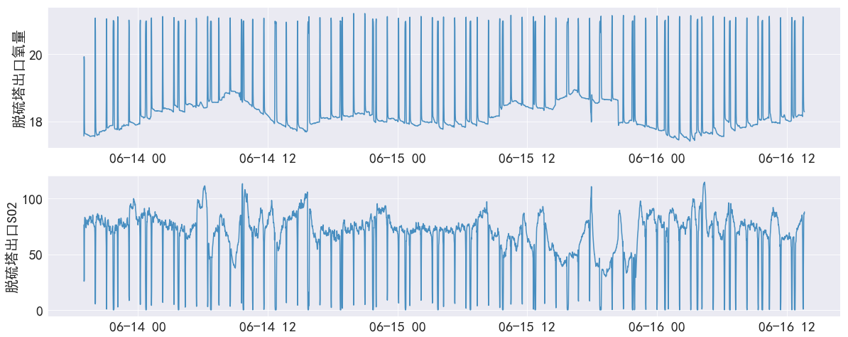
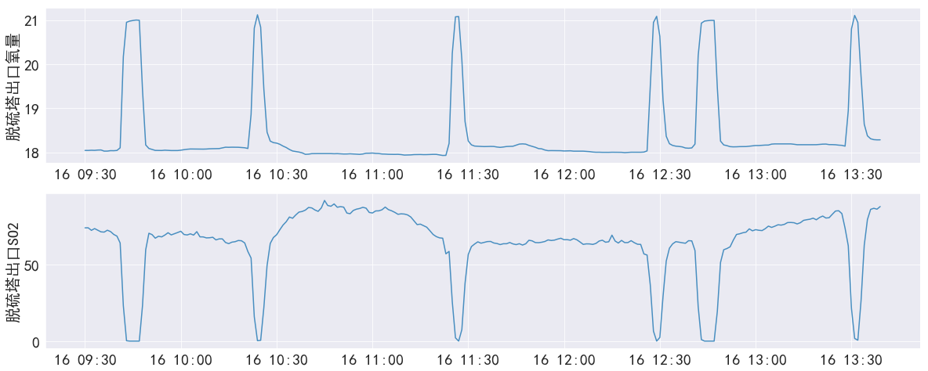
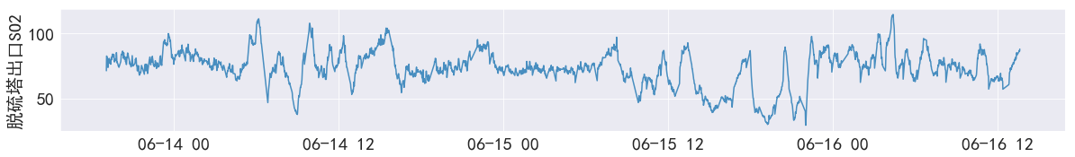
2. 数据预处理
由于 脱硫塔出口SO2 的传感器存在周期校准，需要对脱硫塔出口SO2进行传感器修正
处理方式： 通过参考 脱硫塔出口氧量 变化，对传感器校准期间的 脱硫塔出口SO2 进行插值修正
通过参考脱硫塔出口氧量可以观察出
1. 存在 间隔1小时的 5min长度的 校准
2. 存在 间隔3小时的10min长度的 校准
3. 凡是在校准期间的两个传感器的数值均异常，需修正

Slide 21
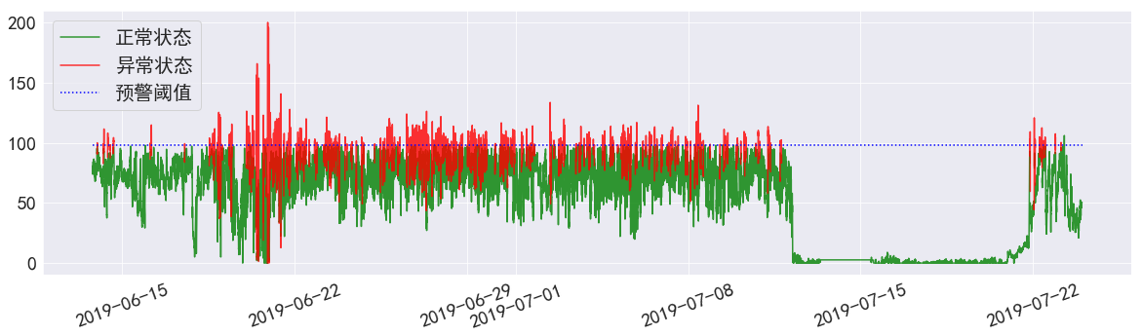
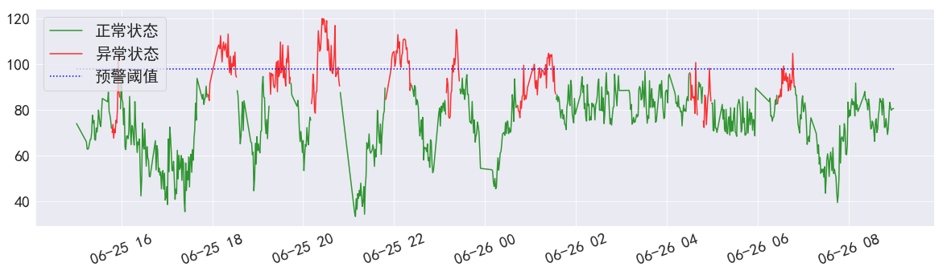
3. 标记异常状态
根据 出口SO2浓度 的报警上限 （ 100 mg/m3)
平均温度超过报警上限时刻 t，将(t-8min)~(t+2min)标记为异常状态

Slide 22
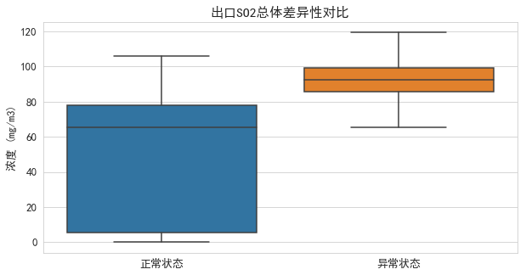
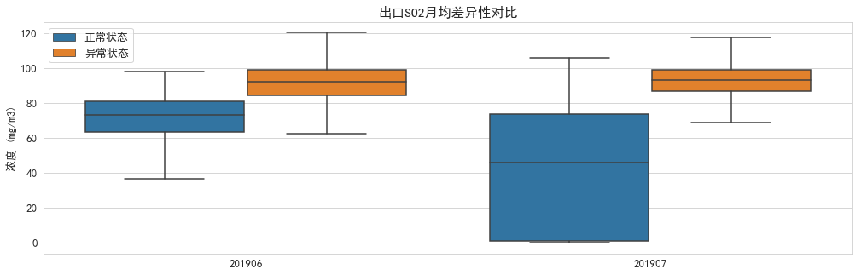
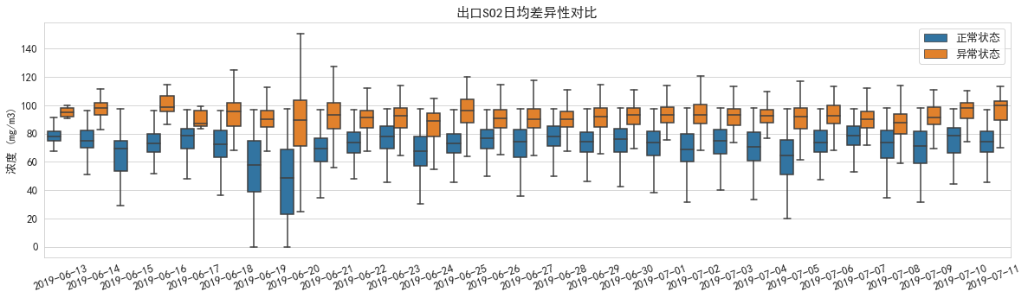
4. 出口SO2的差异性分析
出口SO2 在不同工况状态下的 差异明显

Slide 23
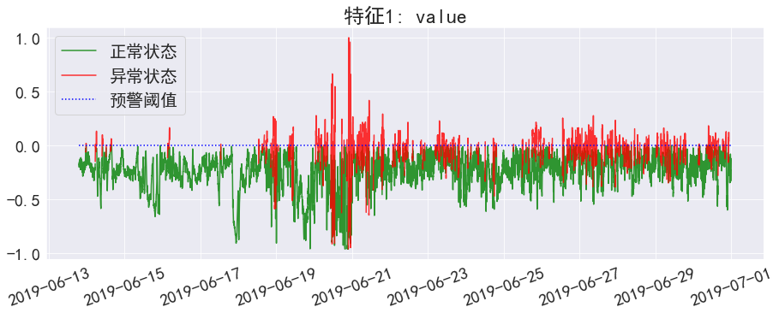
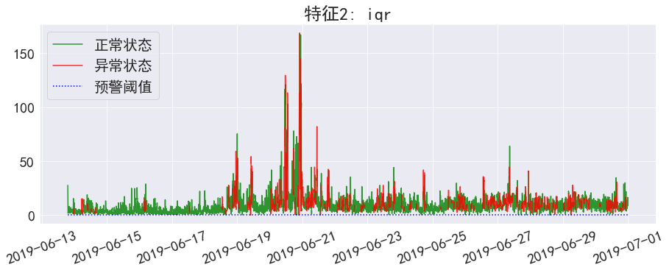
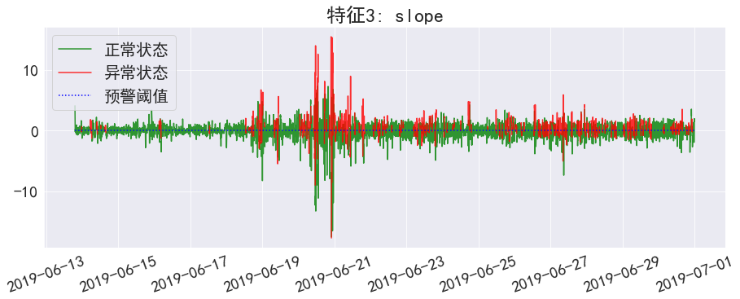
5. 特征加工
根据 出口SO2浓度 在不同时间尺度下加工特征变量
特征1 （value）：3min窗口下的 (出口SO2-报警阈值) 的最大值
特征2 （iqr） ： 15min 窗口下的 出口SO2的 Q3-Q1
特征3 （slope）：15min 窗口下的 出口SO2变化斜率

Slide 24
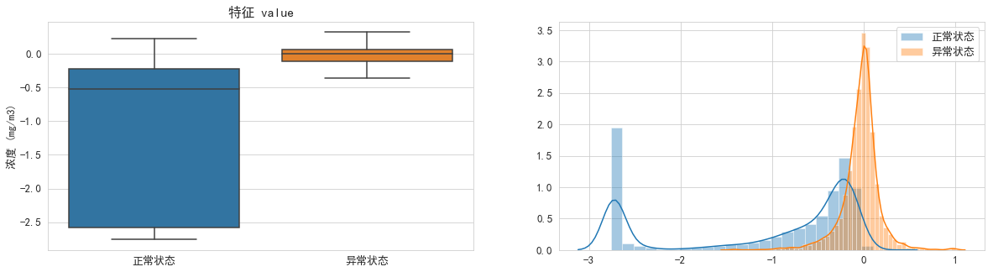
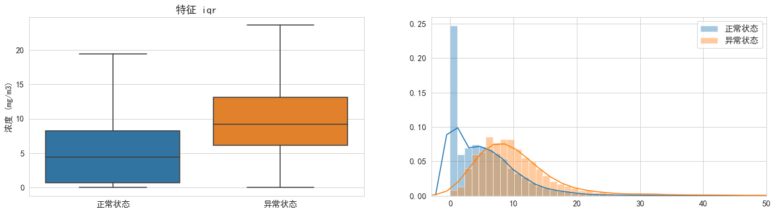
6. 特征变量差异性分析
特征value 在不同工况状态下差异显著，特征整体呈正态分布

Slide 25
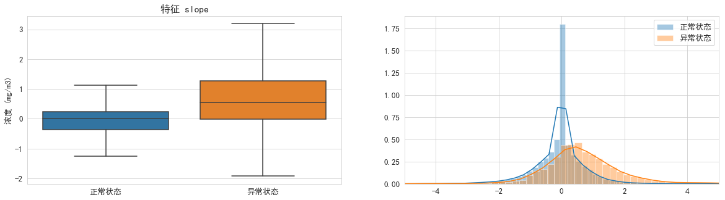
6. 特征变量差异性分析

Slide 26
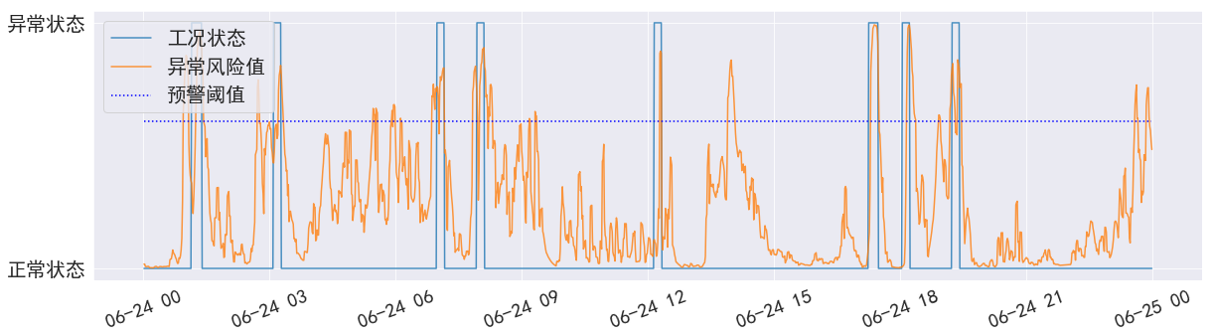
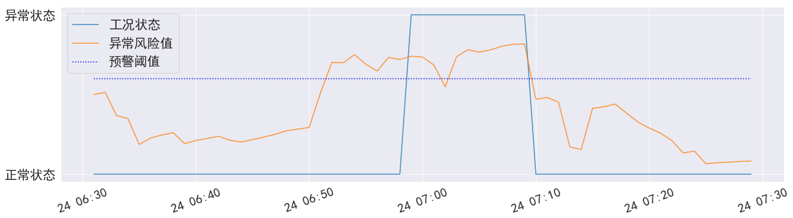
7. 工况预警效果验证
通过设置合理的预警阈值
可以提前2~10min 预警
可以在异常状态结束后1~5min解除预警

Slide 27
加氨槽PH篇
3

Slide 28
1. 故障树梳理
异常工况 | 一级原因 | 二级原因 | 三级原因
吸收段出口PH值上升 | 加氨槽喷淋液出口PH值上升 | 加氨过量
 |  | 工艺水至加氨槽流量异常增加，稀释吸收液，导致对SO2吸收能力减弱，净烟气SO2浓度增加
 | 吸收循环泵A、B喷淋流量增加
 | 吸收液对SO2吸收减少 | 吸收段温度不在最佳范围
 |  | 原烟气SO2含量降低

Slide 29
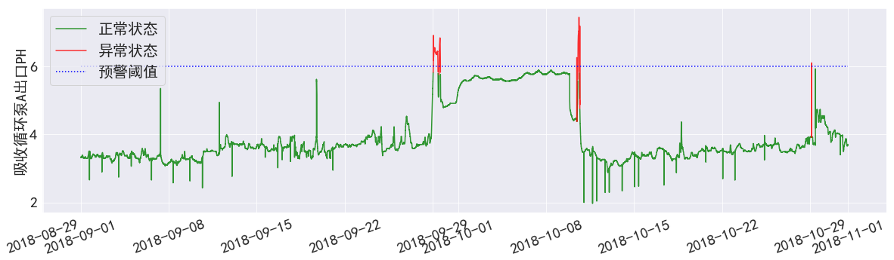
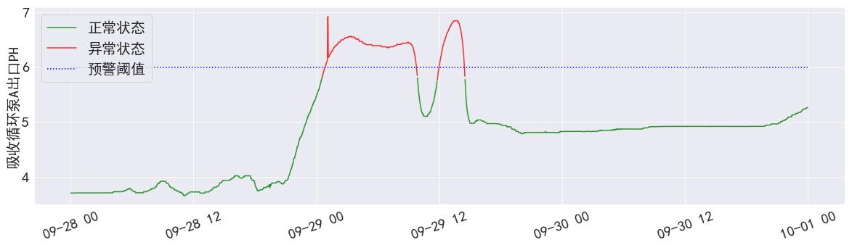
2. 标记异常状态
由于中碳能源的A出口PH传感器不可用，所以选取宁夏伊品2018年9月~10月的历史数据进行分析建模
根据 吸收循环泵A出口PH 的报警上限 （ 6.2 mg/m3)
平均温度超过报警上限时刻 t，将(t-8min)~(t+2min)标记为异常状态

Slide 30
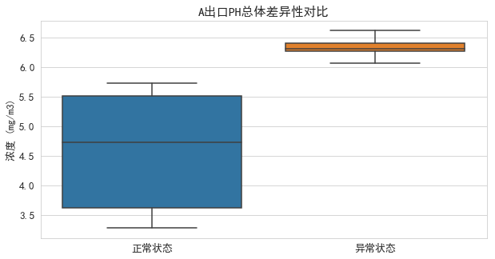
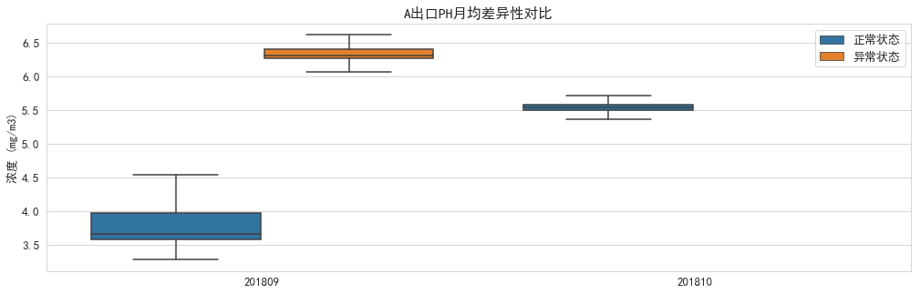
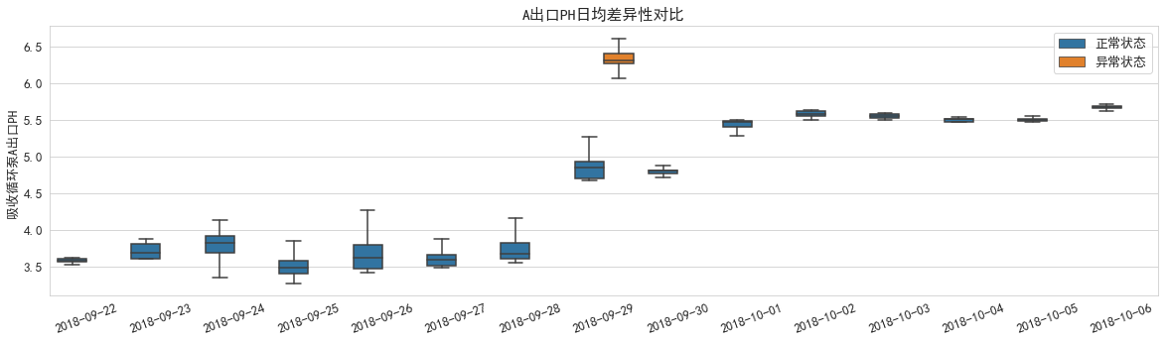
4.吸收循环泵A出口PH的差异性分析
吸收循环泵A出口PH 在不同工况状态下的 差异明显

Slide 31
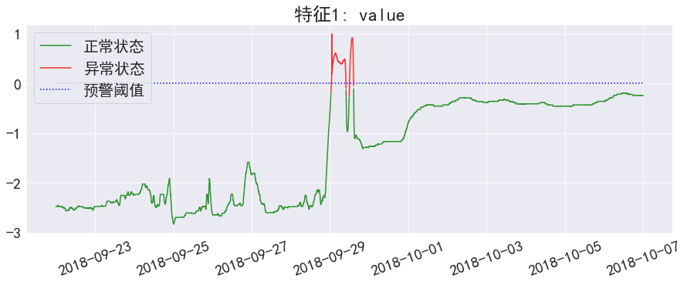
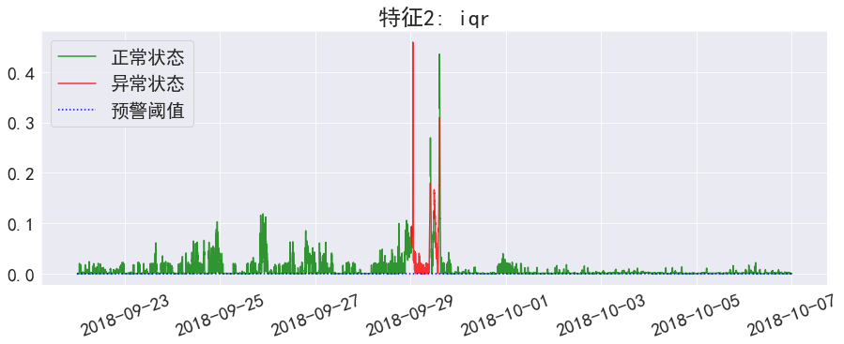
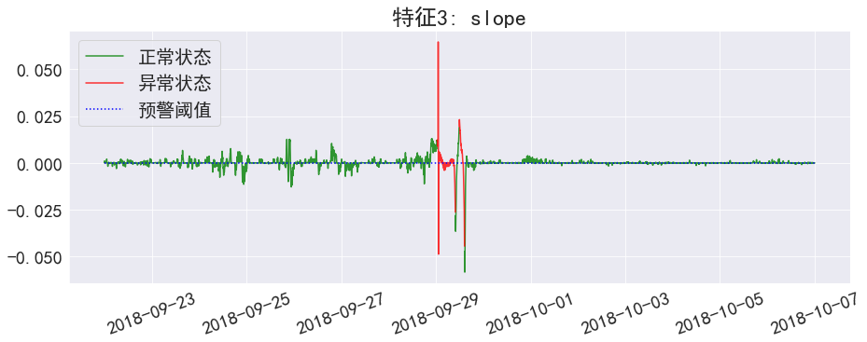
5. 特征加工
根据 吸收循环泵A出口PH 在不同时间尺度下加工特征变量
特征1 （value）：3min窗口下的 (A出口PH -报警阈值) 的最大值
特征2 （iqr） ： 15min 窗口下的 A出口PH的 Q3-Q1
特征3 （slope）：15min 窗口下的 A出口PH变化斜率

Slide 32
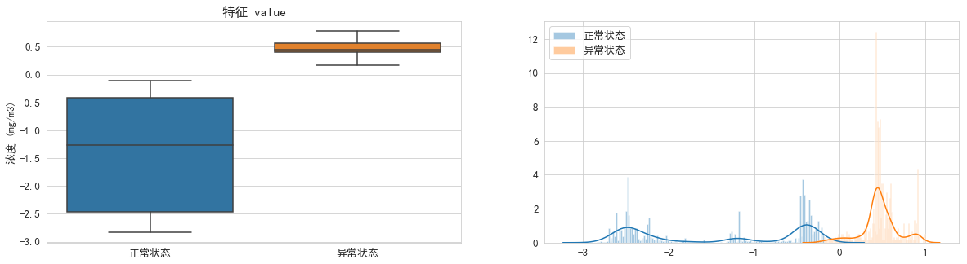
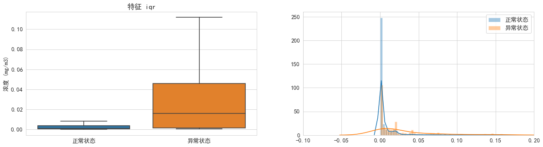
6. 特征变量差异性分析
特征value 在不同工况状态下差异显著，特征整体呈正态分布

Slide 33
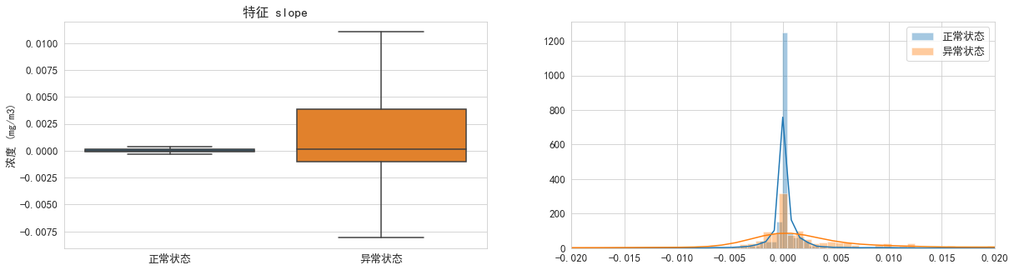
6. 特征变量差异性分析

Slide 34
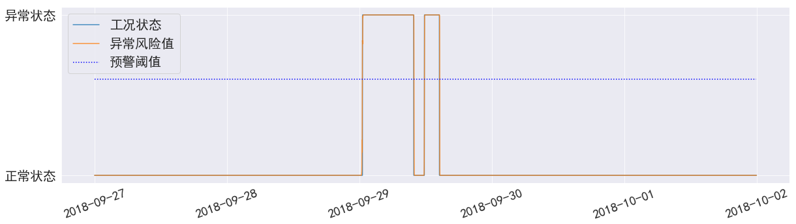
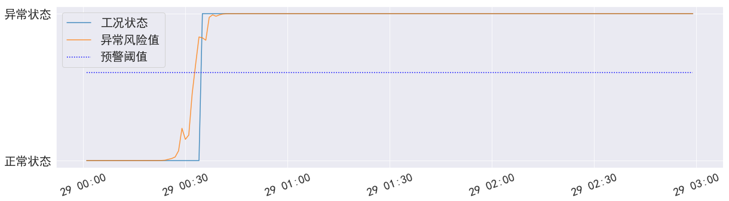
7. 工况预警效果验证
PH拟合效果最好，基本和标定的异常状态重叠
通过设置合理的预警阈值
可以提前10min 预警
可以在异常状态结束后1~2min解除预警

Slide 35
谢谢大家的时间！

